Slide 1
MEDIAPP
Autores:
Rafael Romero Roibu
Alberto Martínez Pérez
Tutor: Elkin Guadilla González

Slide 2
Índice
Introducción
Tecnologías principales
Entidad-Relación
Despliegue de la aplicación
Casos de uso
Futuro de la aplicación

Slide 3



introducción
Gestión médica.
Administración clínica.
Manejo de historias clínicas.
Consulta de información médica.
Tres perfiles:
Administrador
Paciente
Especialista

Slide 4




Tecnologías principales
ANGULAR
Frontend
TypeScript
Componentes
MVP
SPA
EXPRESS.JS
Backend
JavaScript
Middleware
Servicios
MYSQL
Base de datos
SQL
PL-SQL
Relacional
JWT
Sesiones
Autenticación
Autorización

Slide 5
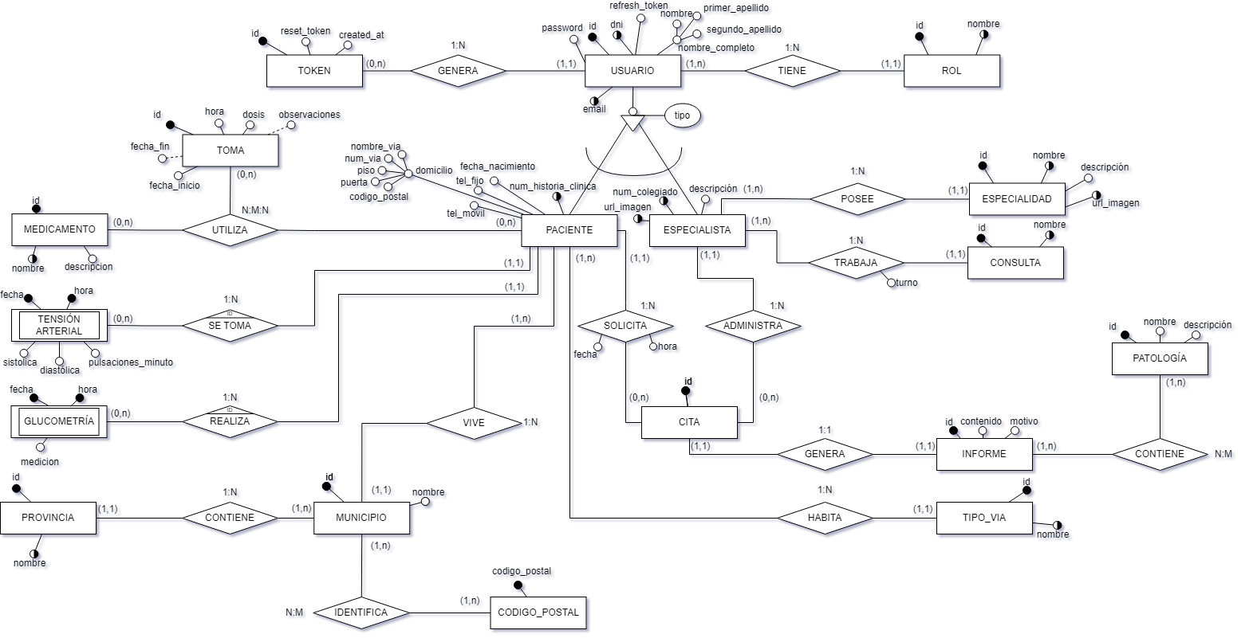
ENTIDAD-RELACIÓN

Slide 6



Despliegue DE LA APLICACIÓN
NGINX
Servidor Web
Ligero
Escalable
NODE.JS
Servidor Apps
Non-blocking
Motor V8
MYSQL SERVER
Servidor BBDD
Multiusuario
Escalable

Slide 7
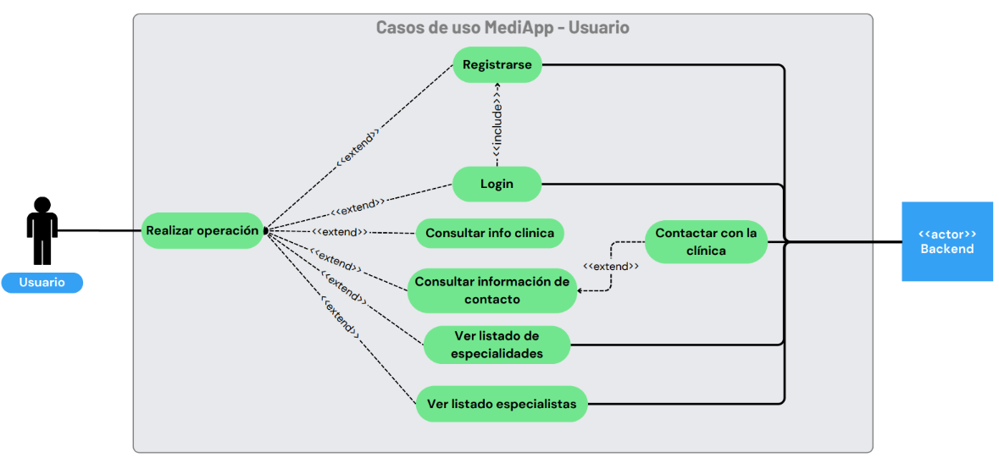




CASOS DE USo
Usuario
Admin
Paciente
Especialista

Slide 8
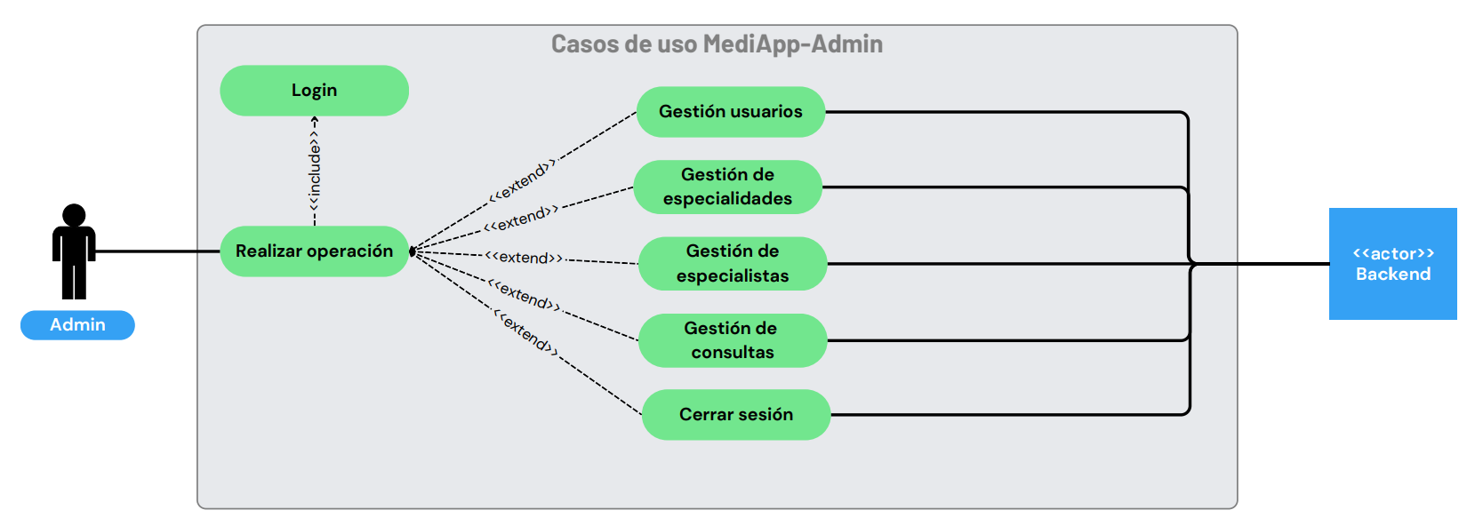




CASOS DE Uso - USUARIO
Usuario
Admin
Paciente
Especialista

Slide 9
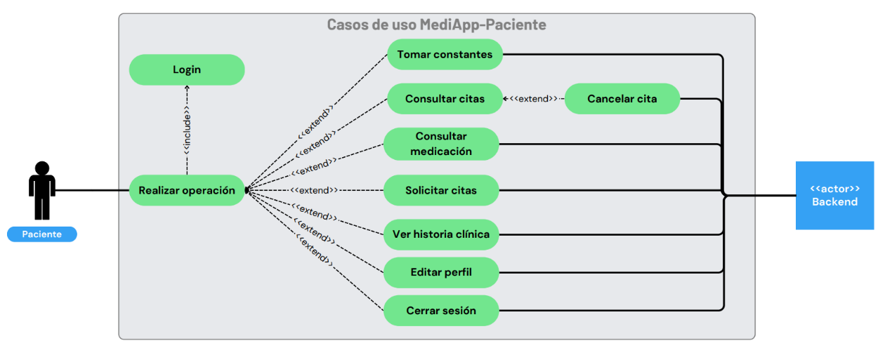


CASOS DE Uso - ADMIN
Usuario
Admin
Paciente
Especialista

Slide 10
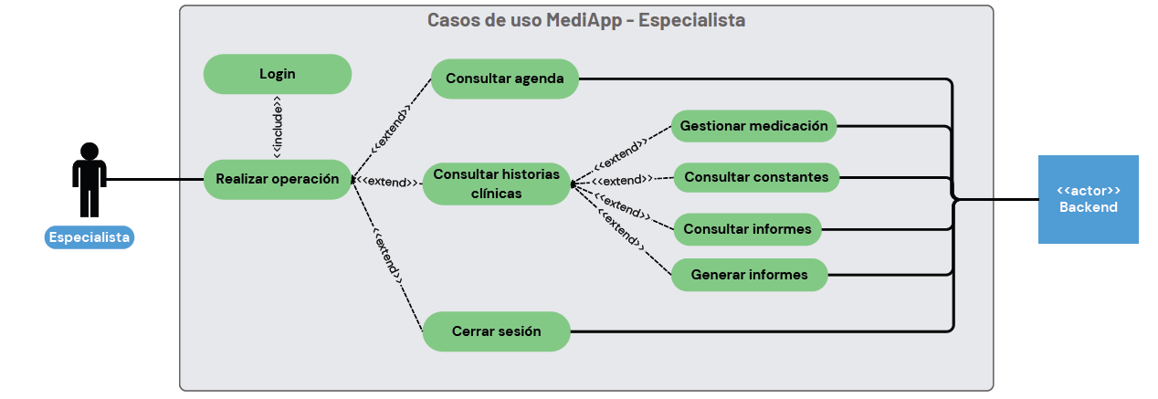

CASOS DE Uso - PACIENTE
Usuario
Admin
Paciente
Especialista

Slide 11

CASOS DE Uso - ESPECIALISTA
Usuario
Admin
Paciente
Especialista

Slide 12



Futuro de la aplicación
Nuevas ramas médicas.
Mediciones pacientes.
Chat directo con especialista.
Atención por videoconferencia.
Inclusión de protocolo HTTPS.
Migración a Angular 18 y NodeJS 22.

Slide 13

Gracias
Rafael Romero Roibu
Alberto Martínez Pérez
Código fuente disponible en:
https://github.com/BertoMP/mediapp

